Slide 1
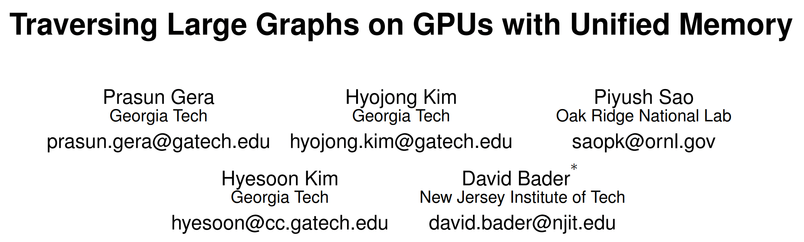

Slide 2
本文贡献：
提出HALO算法，在半外部内存模型(如UVM)中GPU遍历图形时提高数据局部性和传输量
第一个在GPU和统一内存环境下的工作
遍历速度提升1.52-1.9倍
适应图压缩方法的reorder

Slide 3
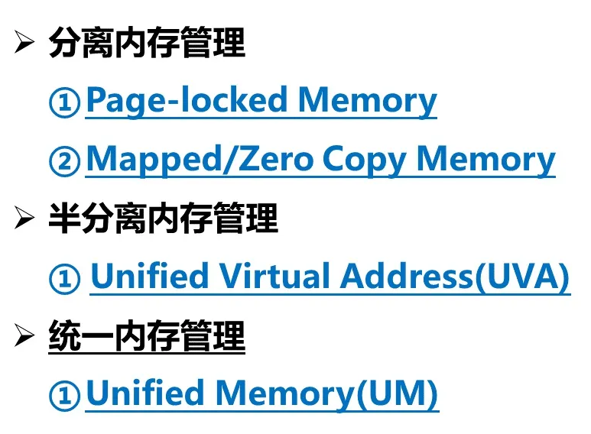
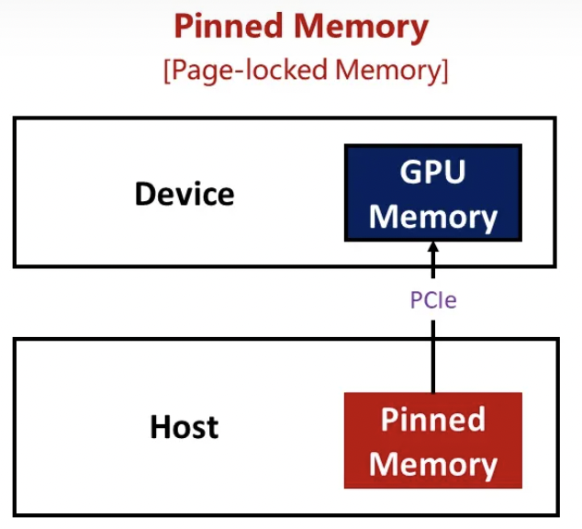
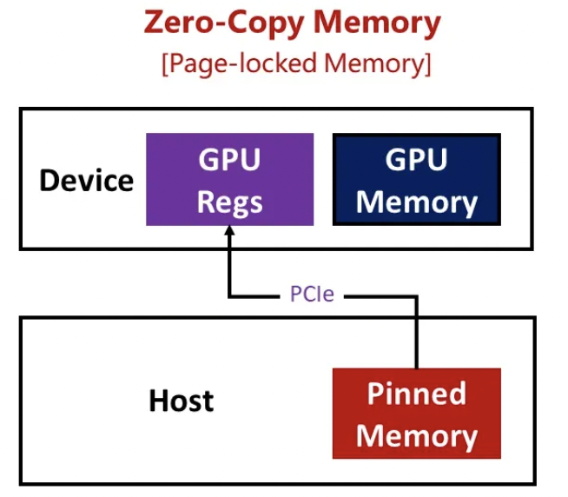
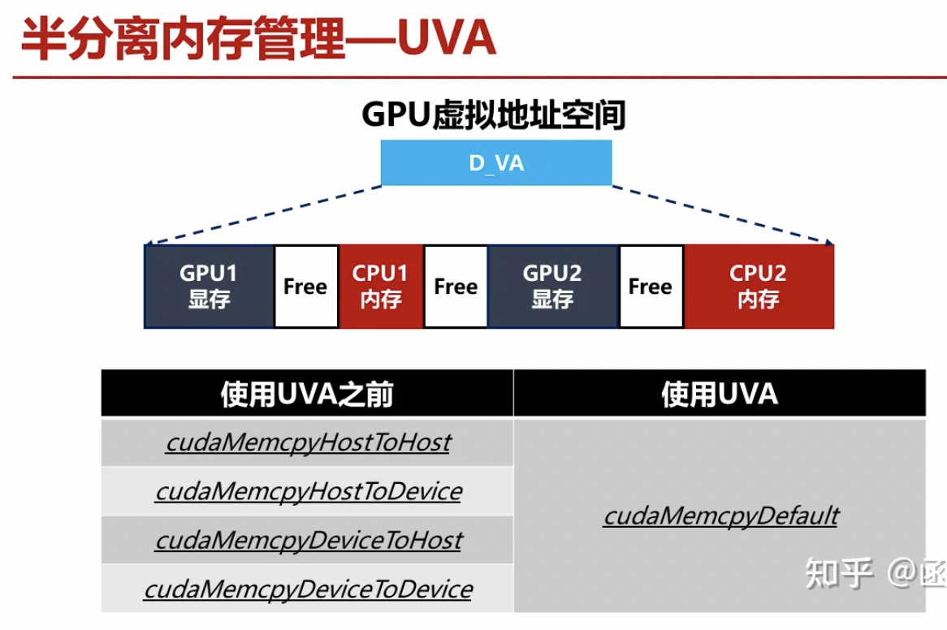
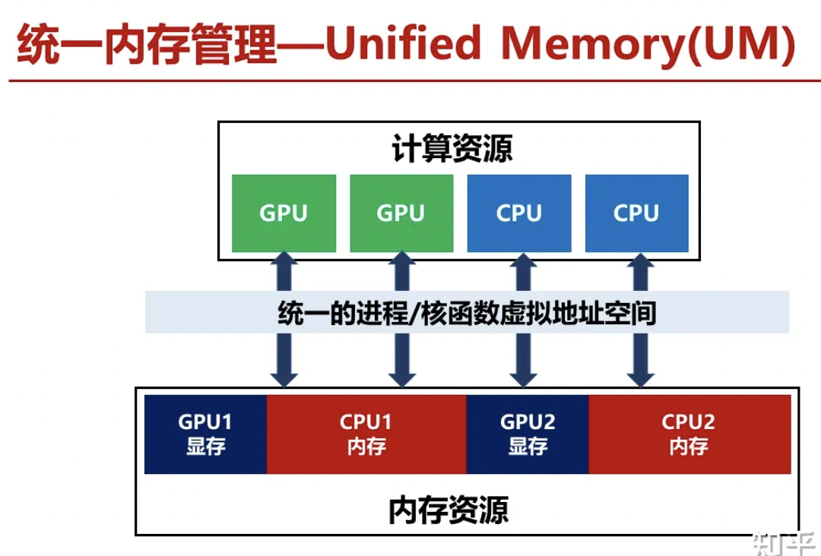

Slide 4
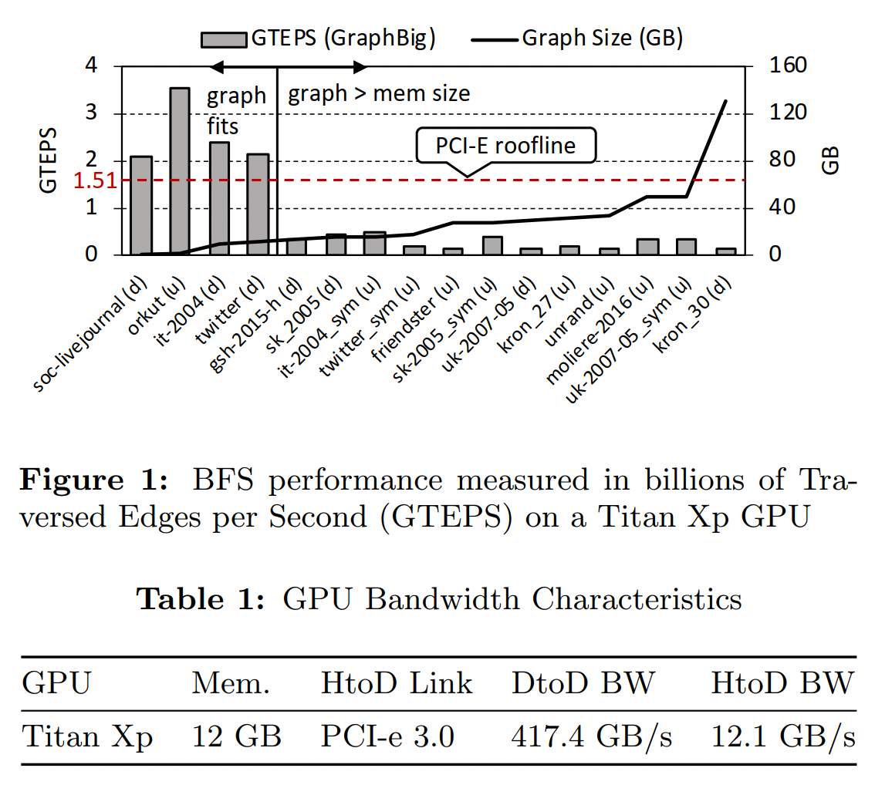
Motivation
大多数GPU上的图工作中，图都是适合GPU内存大小的。
对于大图，会分布到多个GPU，或者同时分布到CPU和GPU上
最近的GPU支持UVM，为多个设备之间的内存管理提供了统一的抽象，在设备之间按页迁移内存
深度学习、零拷贝是流水线工作方式，一次向GPU发送小批量数据，可以和计算重叠
但是不适用于图程序，因为数据未知且不规则，而且BFS的计算强度低，与数据传输难重叠
在UVM模型中，影响性能的主要因素是什么？
UVM的内存层次结构有什么不同？
如何在UVM环境中提高图遍历的性能？
每秒十亿遍历边

Slide 5
主要问题
Unified Memory - 包括UVM和零拷贝
Unified Virtual Memory - CPU和GPU之间的数据移动对程序员透明，支持GPU内存的超额订阅，只要主机空间足够
但是对图应用简单的使用UM会影响性能

Slide 6
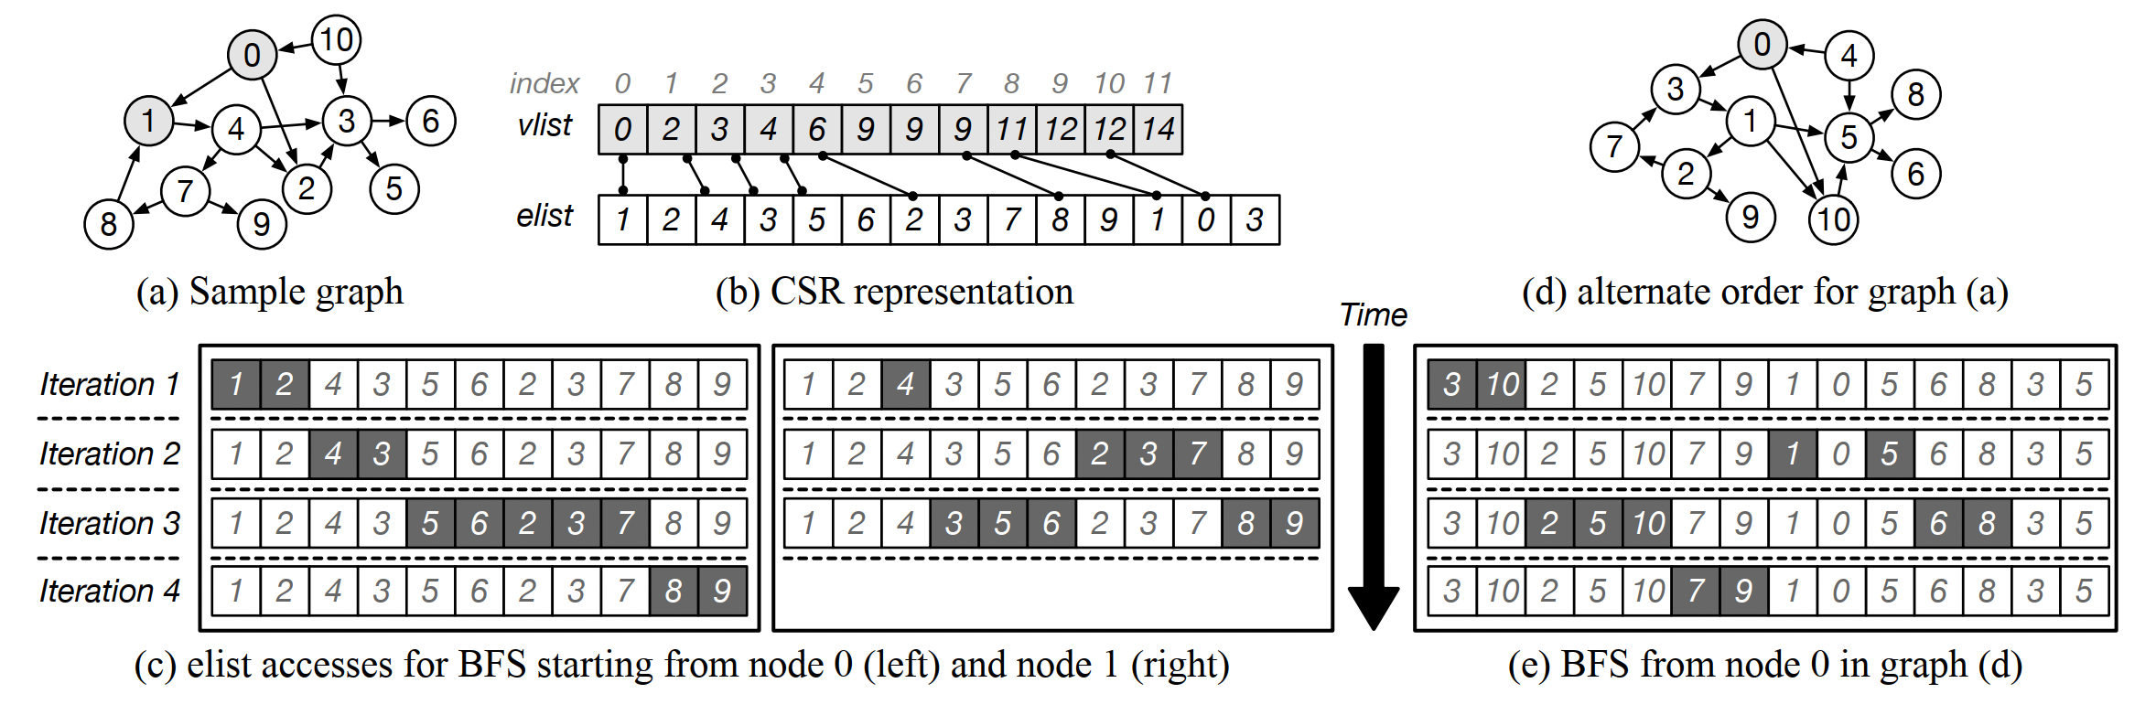
数据访问模式
由于要使用的图大于GPU内存容量，因此数据在运行时需要在主机和设备之间传输。
UM的传输以页面粒度（4KB）进行。
依赖于源顶点
依赖于图排序
依赖于方向
所有访问都随着时间在一个方向移动
更少的页面传输，良好的替换策略，可预测的预取

Slide 7
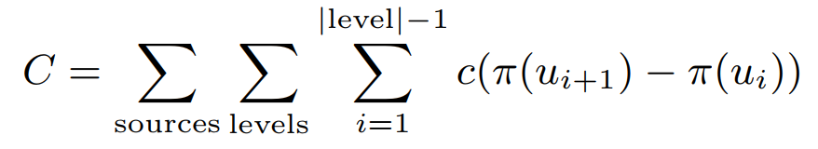
reorder的目标：
在frontier内的顶点标签互相接近
跨越连续frontier的顶点标签互相接近
对于1，可以表述为：对于有向无权图，定义MinIntraBFS为开销最小的排序：

Slide 8
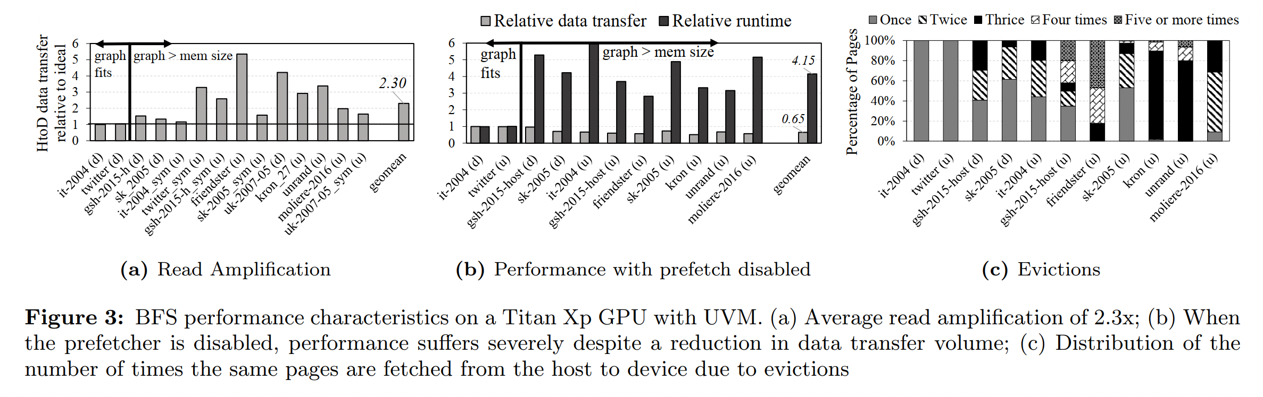
性能指标：读放大/预取/驱逐
HtoD的数据量和遍历一次图所需的数据量
总数据传输量的一部分可归因于预取。为了减少数据传输量而禁用预取器会严重影响性能。
驱逐发生在2MB粒度上
该区域中4KB的页会被驱逐

Slide 9
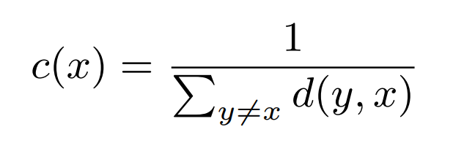
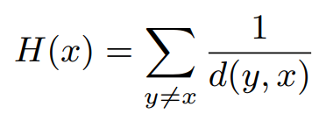
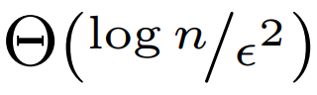
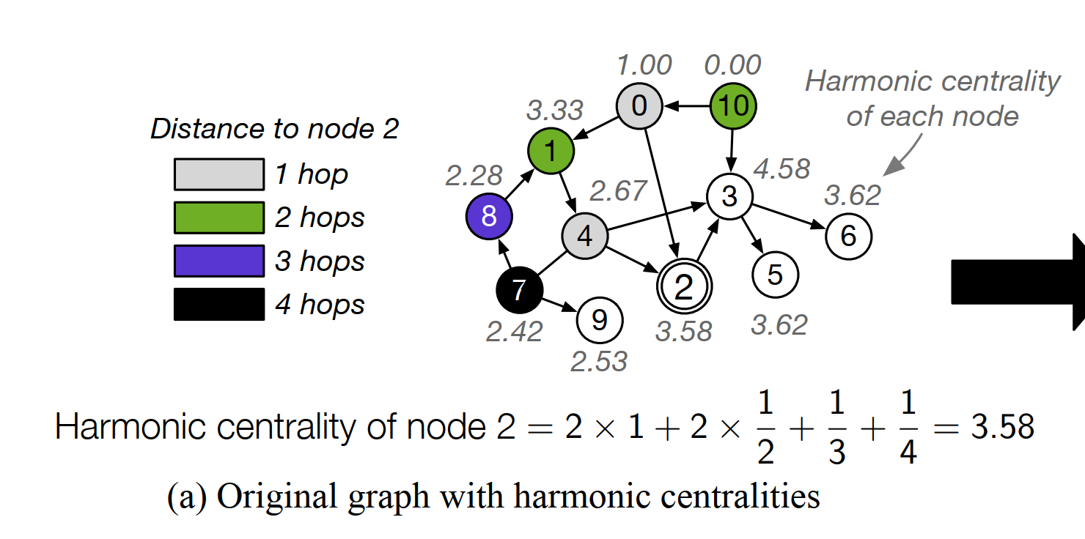
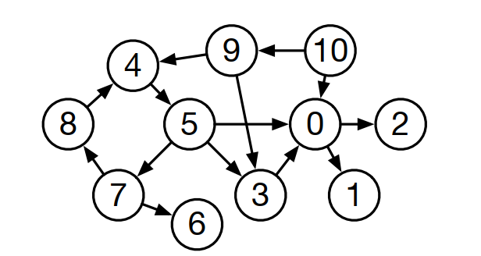
HALO: HARMONIC LOCALITY ORDERING
亲密中心性：有些点和别的点距离更近，更亲密，在BFS中就越容易被越早发现。
d表示y到x的最短距离
相当于从每个点出发进行一次BFS，复杂度为O(n(n+m))
于是进行采样，采样k个顶点作为原点，k=
0-2 1
1-2 2
4-2 1
7-2 4
8-2 3
10-2 2
↑

Slide 10
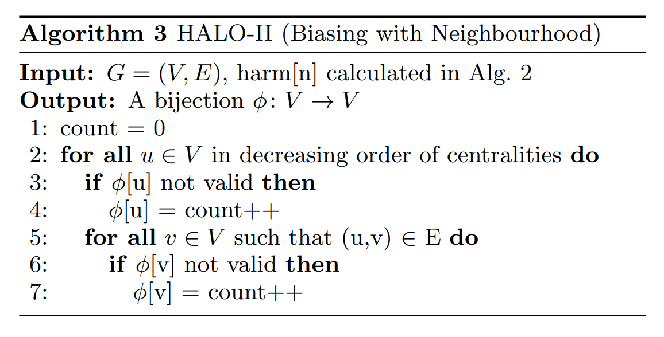
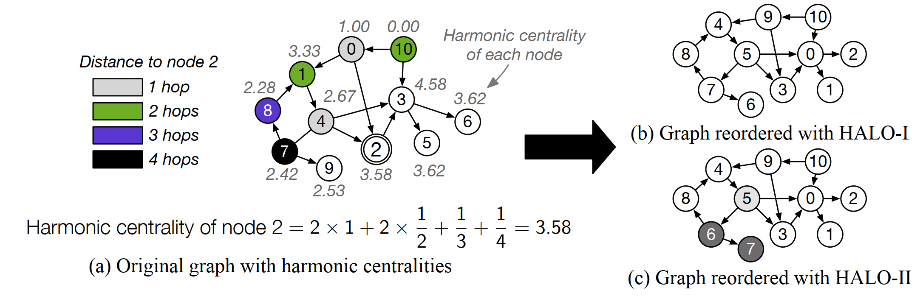
上面方法存在的问题：即使是不同部分的点也可能计算得同样的分数。
按照打分进行遍历
更多优化：对于不同距离的点，乘以不同的距离系数进行放大
按照邻居进行遍历（不考虑打分）

Slide 11
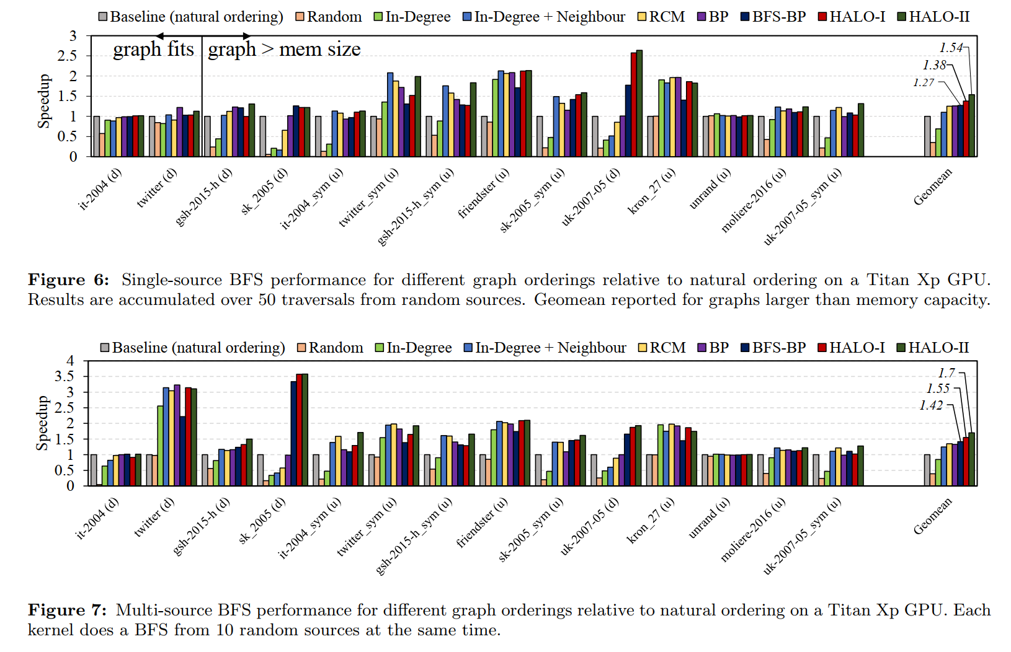

Slide 12
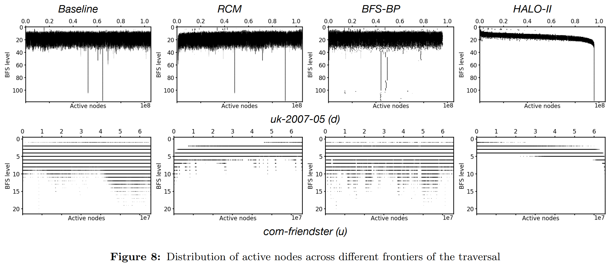

Slide 13
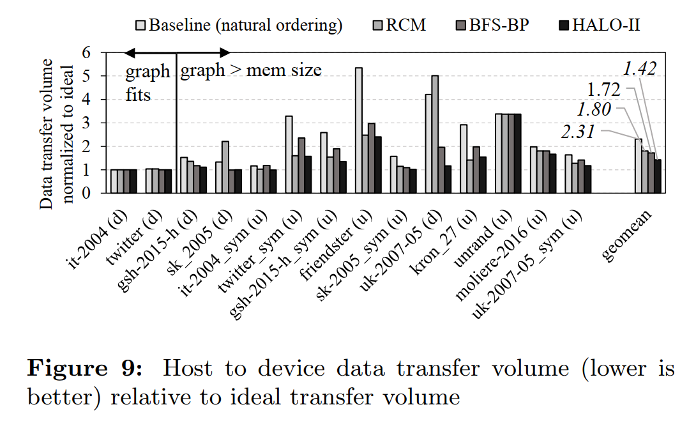

Slide 14
